Slide 1

구매관리 시스템 배포
엄진영 / 이윤진 / 정정민 / 정지훈

Slide 2
CHAPTER 01 ㅣ 빌드 테스트
CONTENTS
CHAPTER 02 ㅣ 배포 및 테스트
CHAPTER 03 ㅣ 주의 사항
CHAPTER 04 ㅣ 외부 서비스

Slide 3

CHAPTER 01
빌드 테스트

Slide 4
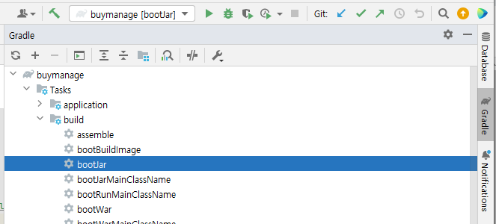
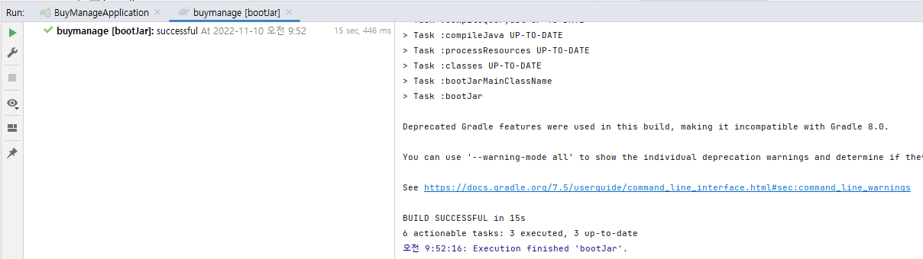
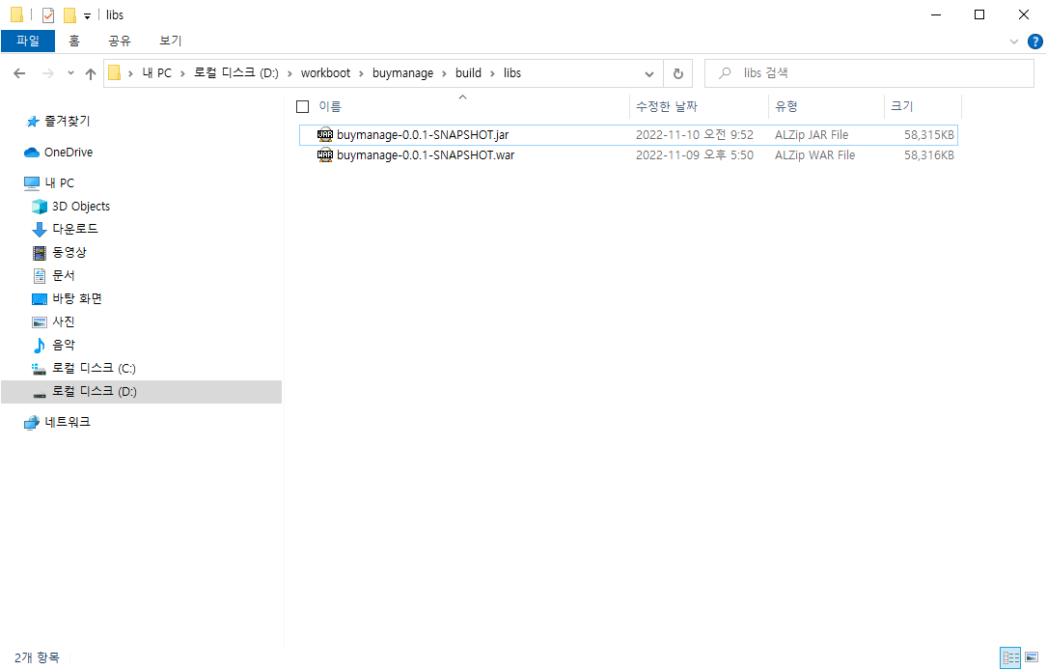
1-1 IDE 개발환경 : 패키지 빌드수행 (내장톰캣)
IDE 개발환경
패키지 빌드(내장톰캣)
[ 개요 ]
서버에 배포전 패키징을 진행하여 문제는 없는지 사전 확인한다.
bootJar : 내장톰캣을 포함한 jar
bootWar : 내장 톰캣을 포함한 war
위 2가지중 편한 방식을 더블클릭하여 수행한다.
D:\workboot\buymanage\build\libs\buymanage-0.0.1-SNAPSHOT.jar
톰캣이 내장된 패키지 파일이 생성된다.
1
1
2
2
3
3

Slide 5
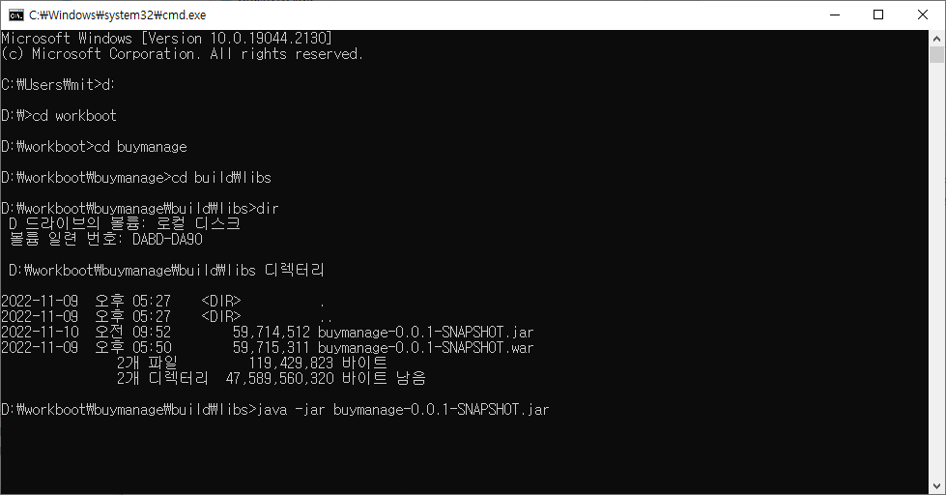
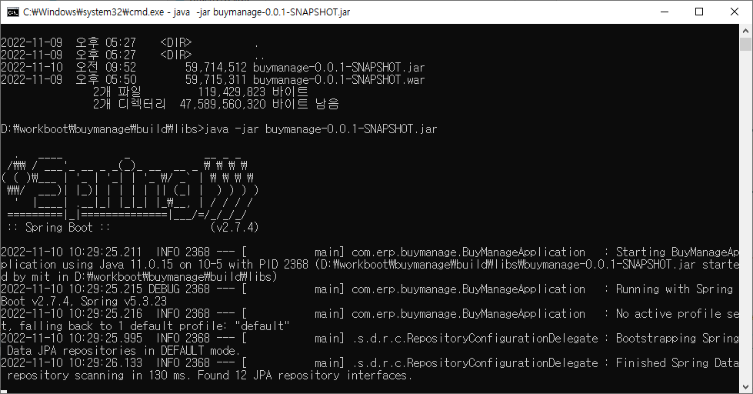
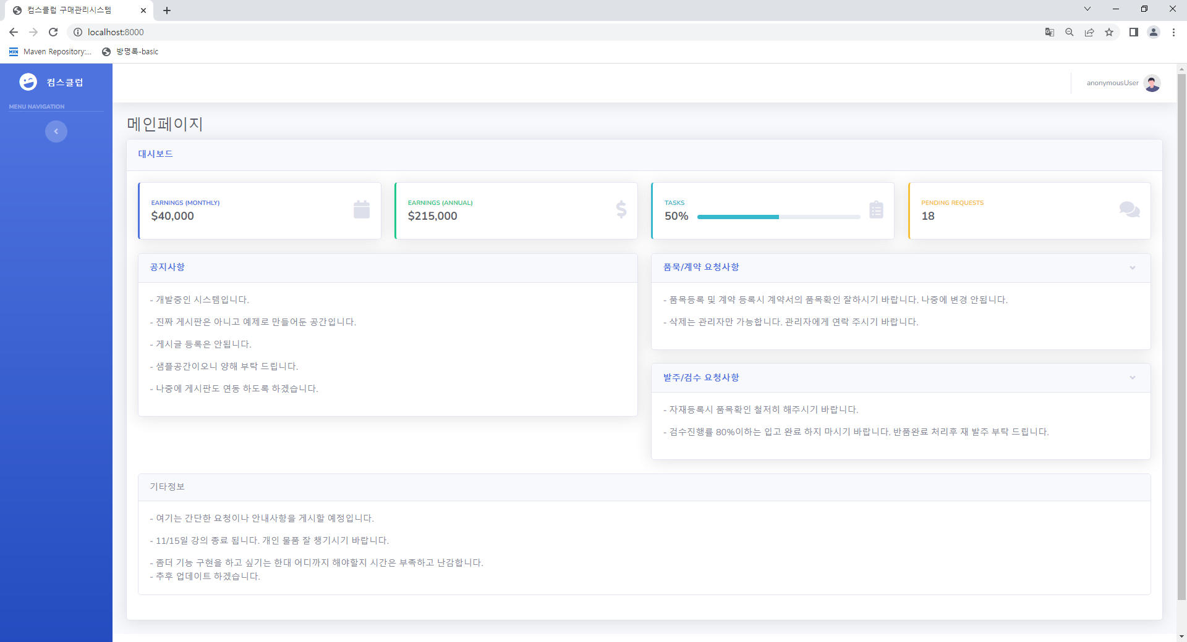
1-2 IDE 개발환경 : 서비스 기동테스트 (내장톰캣)
IDE 개발환경
서비스 기동(내장톰캣)
1
[ 개요 ]
서버에 배포전 서비스 기동을 진행하여 문제는 없는지 사전 확인한다.
cmd 창을 띄우고 jar 패키지가 있는곳으로 이동한다.
java –jar 패키지.jar 수행
서비스 기동 로그 확인
브라우저 를 통해 서비스 접근 후 확인
2
1
2
3
3

Slide 6
CHAPTER 02
배포 및 테스트

Slide 7
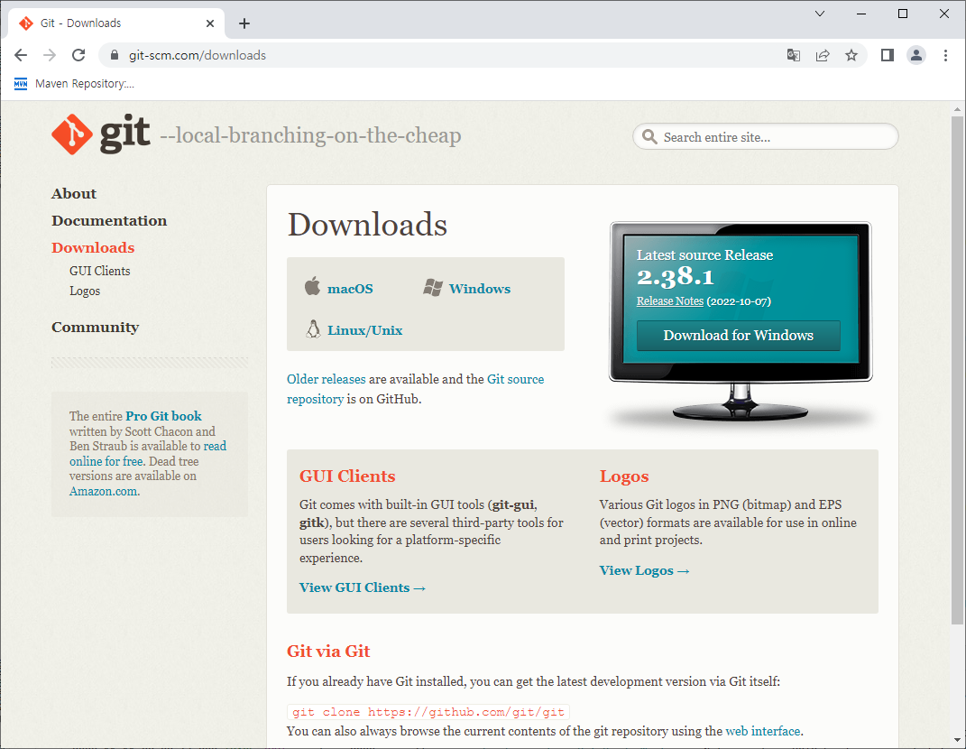
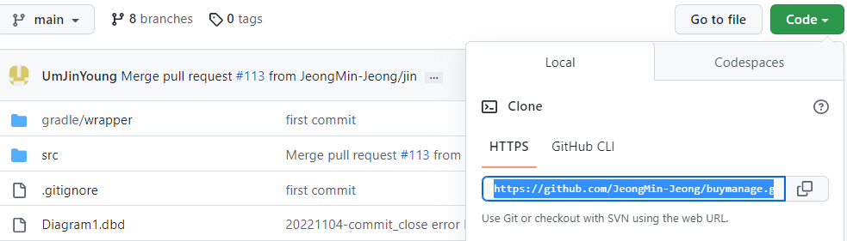
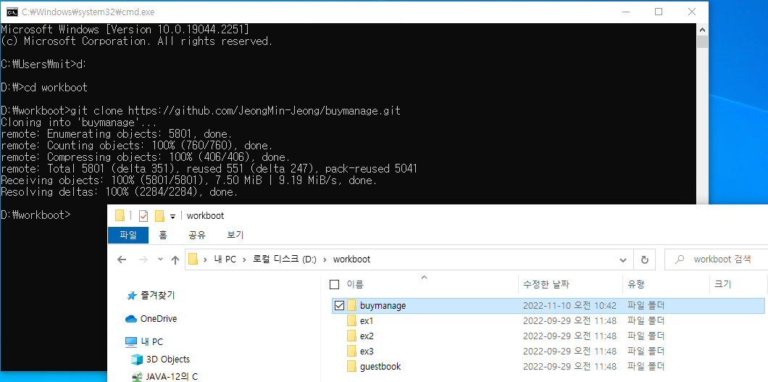
2-1 배포서버 : git clone
배포서버
Git Clone
[ 개요 ]
Git설치는 아래 주소에서 한다.
https://git-scm.com/downloads
그후 배포 서버 에서 그동안 개발한 소스를 클로닝 진행한다.
[ 화면 설계 ]
1. Git clone주소 복사
CMD : git clone https://주소
-> buymanage 생성
1
1
2
2

Slide 8
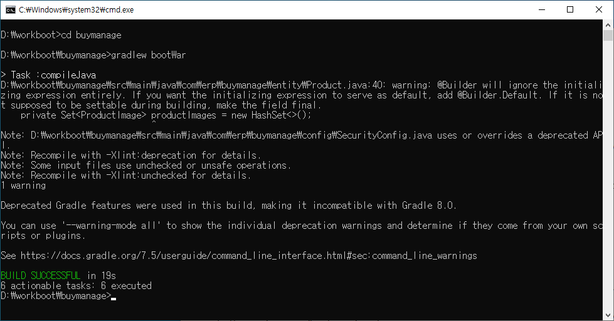
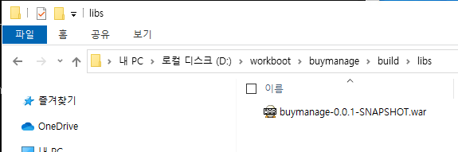
2-2 배포서버 : 내장톰캣사용 빌드수행
배포서버
내장톰캣사용 빌드수행
[ 개요 ]
배포 서버 에서 빌드를 수행하여 서비스를 하기위한 준비를 한다.
[ 화면 설계 ]
gradlew bootWar or bootJar
빌드후 생성된 War패키지(톰캣내장)
1
1
2
2

Slide 9
2-3 배포서버 : 서비스 기동 및 확인
배포서버
서비스 기동 및 확인
1
[ 개요 ]
배포 서버에서 서비스를 기동하고 확이을 진행한다.
cmd 창을 띄우고 jar 패키지가 있는곳으로 이동한다.
java –jar 패키지.jar 수행
서비스 기동 로그 확인
브라우저 를 통해 서비스 접근 후 확인
2
1
2
3
3

Slide 10
CHAPTER 03
주의 사항

Slide 11
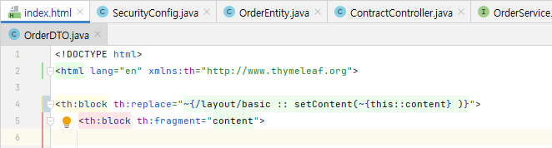
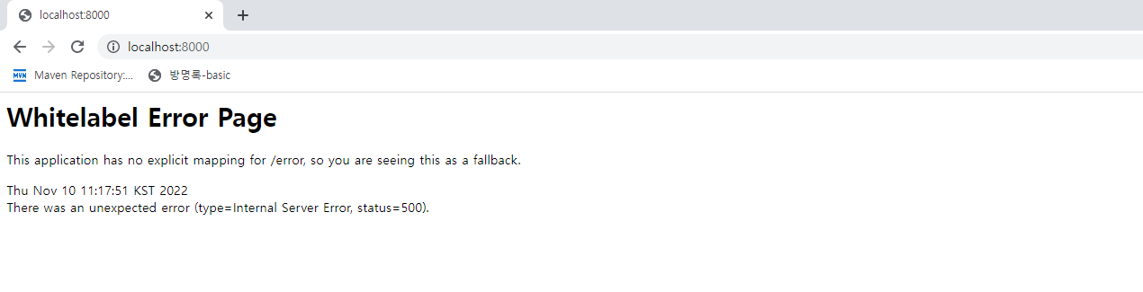
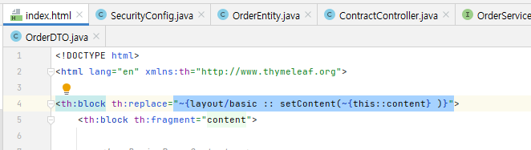
3-1 주의사항 : 타임리프 레이아웃 패스 에러
주의사항
타임리프 레이아웃패스
[ 개요 ]
IDE를 통해 수행할시에는 아무런 관계가 없고 jar/war를 통해 배포시 “~{/layout” 와 같이 앞에 “/” 삽입시 패스를 인식하지 못하고 에러가 난다.
~{/layout/basic : 오류발생
~{layout/basic : 정상수행
1
1
2
2

Slide 12
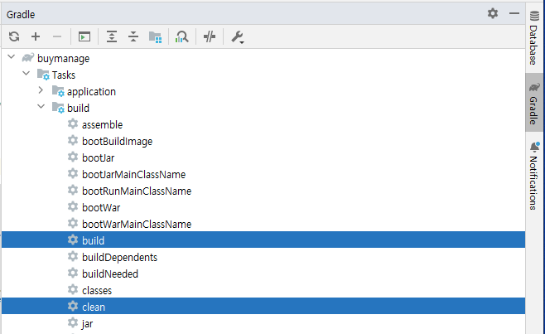
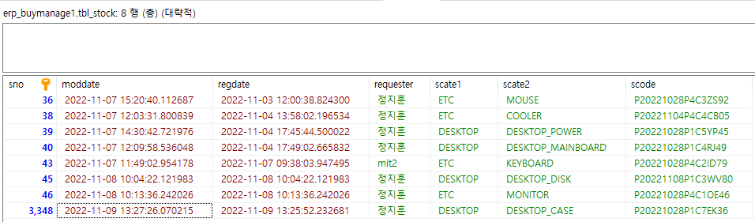
3-2 주의사항 : 빌드 테스트 관련 주의점
주의사항
빌드 테스트 관련 주의점
[ 개요 ]
gradlew 빌드 옵션중 build 와 clean이 있다.
build : 테스트 코드까지 같이 수행
clean : 빌드된 패키지의 삭제
Build 옵션을 사용해 빌드를 수행하면 test코드까지 모두 수행을 한다. Stock의 경우 더미데이터 입력이 있어 300개씩 10번이 수행되어 해당 오류 데이터는 삭제하고 3000번대가 되고 말았다. 주의할것!!
1
1
2
2
1

Slide 13
CHAPTER 05
외부 서비스

Slide 14
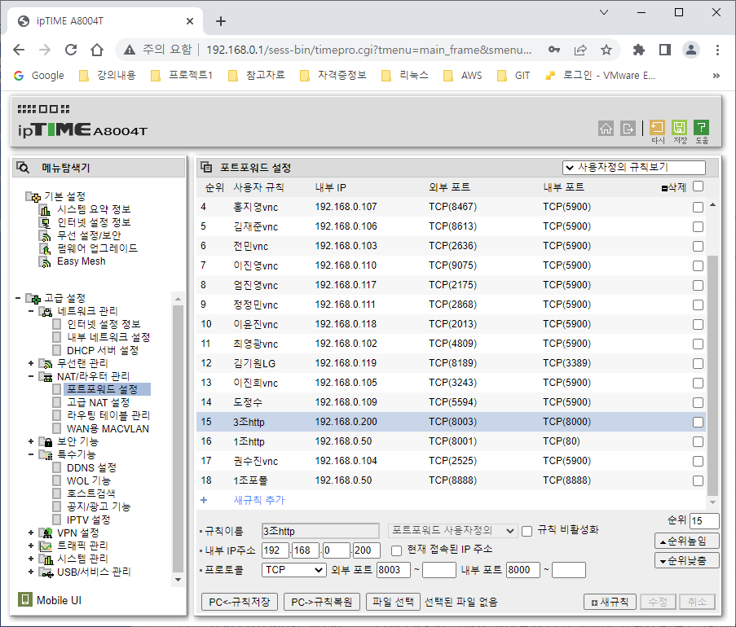
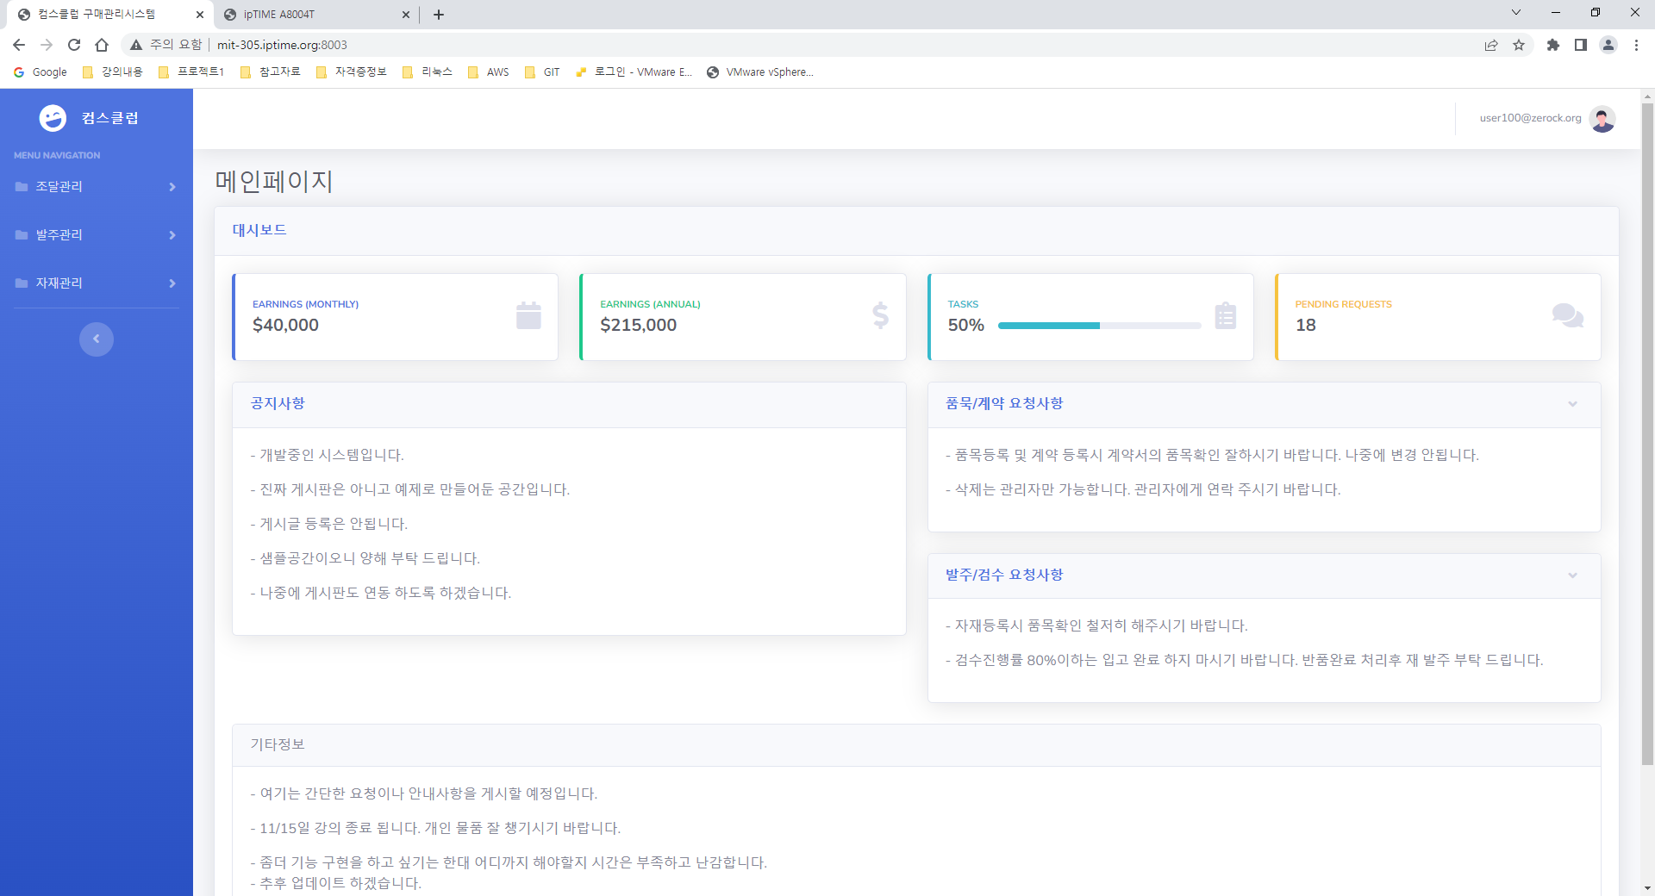
4-1 외부 서비스 : 공유기 포트 포워드 설정
외부서비스
공유기 포트 포워드 설정
[ 개요 ]
외부 서비스를 위하여 공유기에서 포트 포워드 설정을 진핸한다.
내부IP주소 : 192.168.0.200
외부포트 : 8003
내부포트 : 8000
http://mit-305.iptime.org:8003/
외부에서 접근시 DDNS 등록된 주소로 위와같이 브라우저에서 입력후 정상동작 하는지 테스트 하면 된다.
1
2
4
3
4
1
2
3

